Slide 1
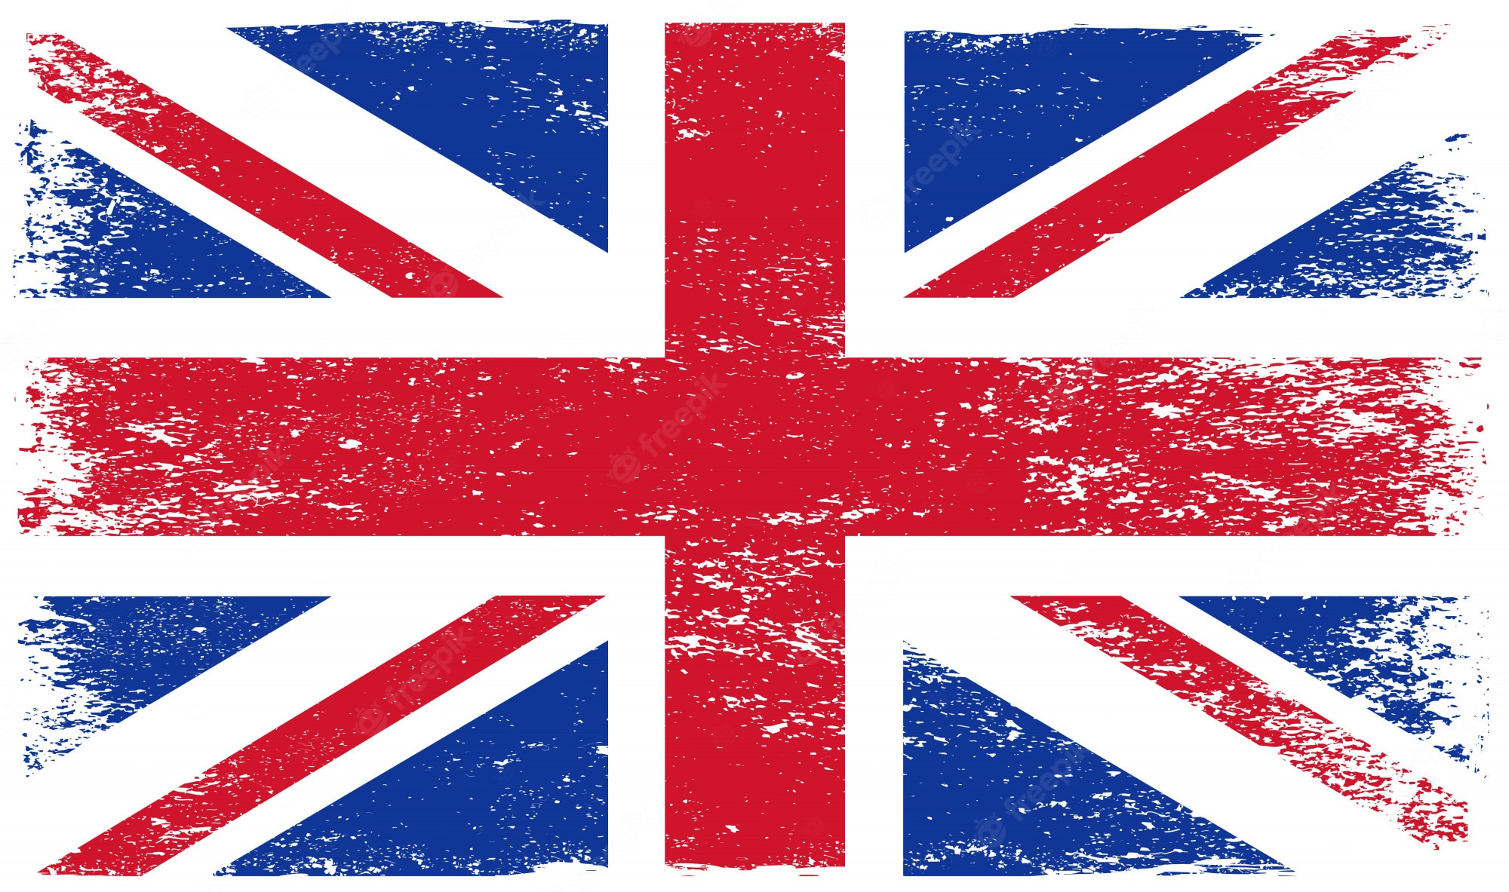
Wielka Brytania
Igor Bierła 1a

Slide 2
Flaga Wielkiej Brytanii Herb Wielkiej Brytanii

Slide 3
Państwo wyspiarskie w Europie Zachodniej, w skład którego wchodzą:
- Anglia, Walia i Szkocja, położone na wyspach: Wielka Brytania, Irlandia Północna - leżąca w północnej części wyspy Irlandia
- Językiem urzędowym jest angielski

Slide 4
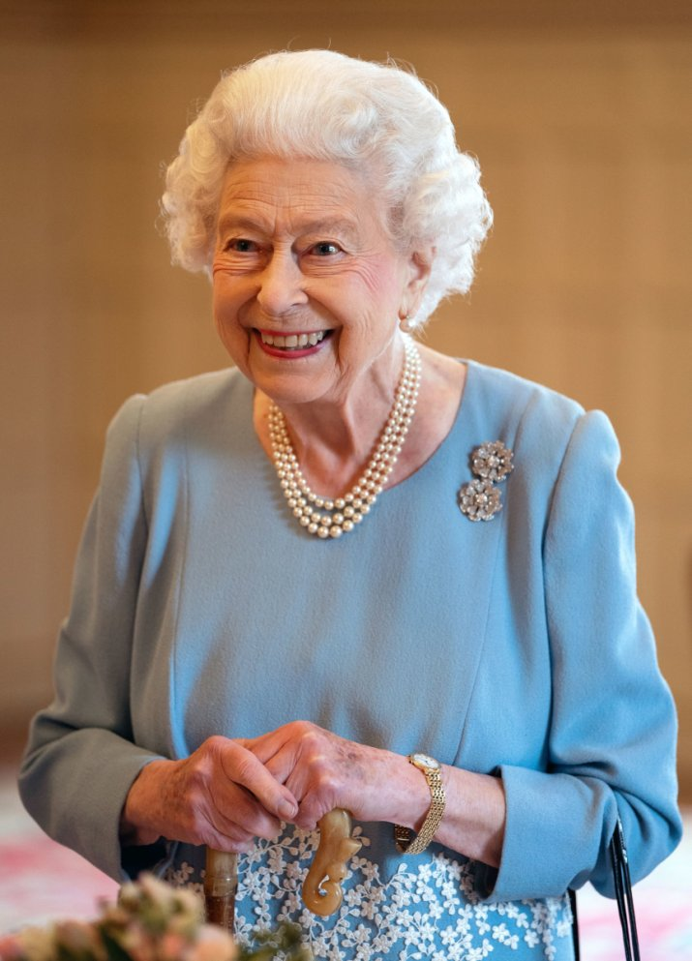
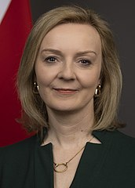
Stolica: Londyn Powierzchnia: 244 820 ${km}^{2}$
Wielka Brytania jest monarchią parlamentarną.
Głowa państwa: Król Karol III
(wcześniej Królowa Elżbieta II ✝)
Premier: Liz Truss

Slide 5
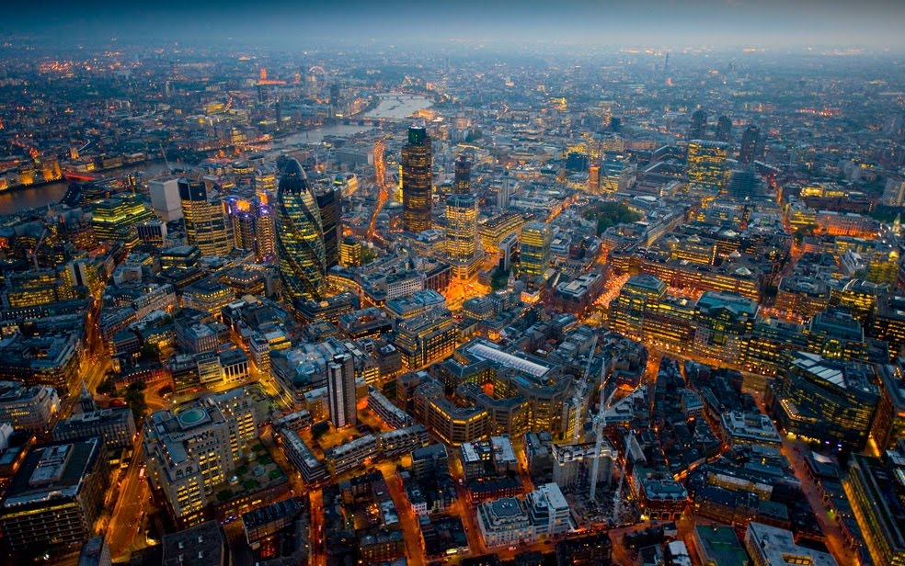
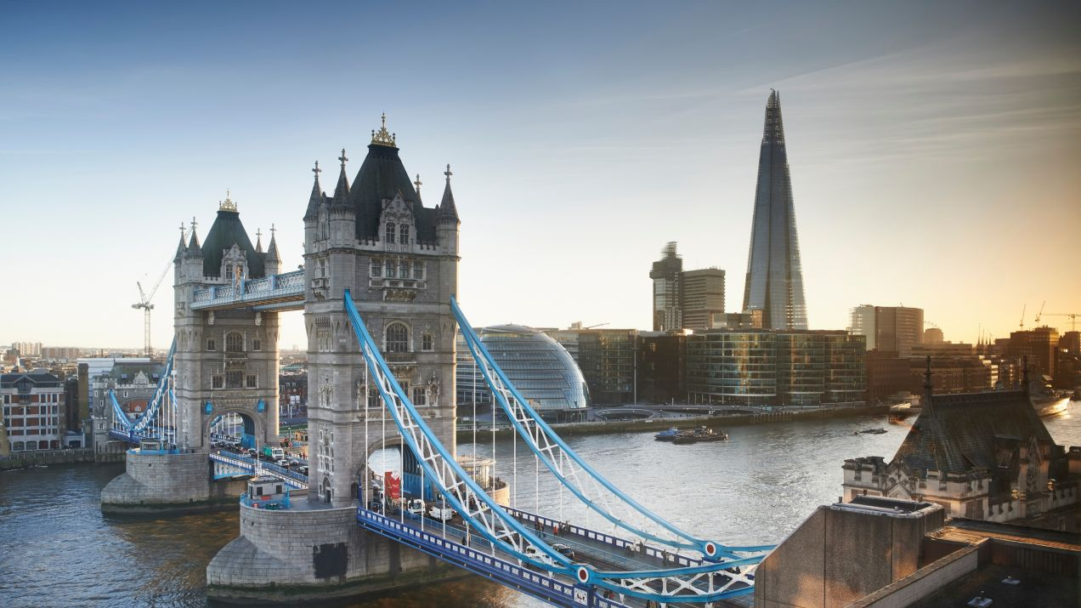
Londyn
Londyn jest stolicą Wielkiej Brytanii i jednocześnie największym miastem Anglii, miasto położone jest w południowo-wschodniej części kraju.
Jest trzecim największym miastem Europy oraz jednym z największych miast na świecie.

Slide 6
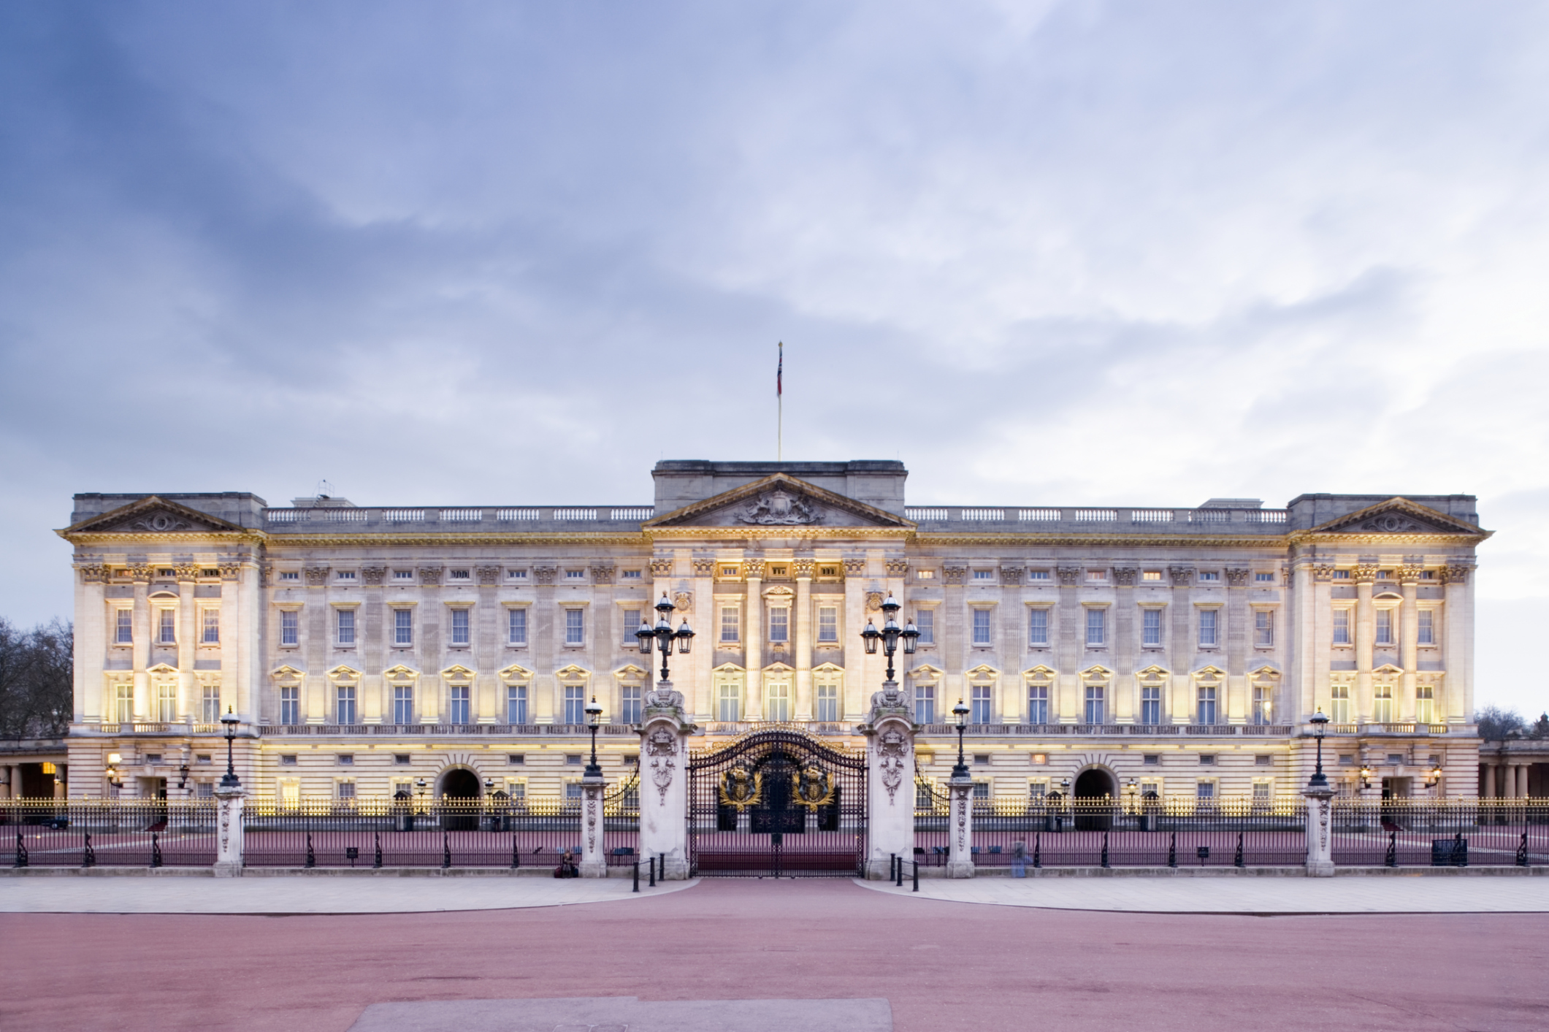
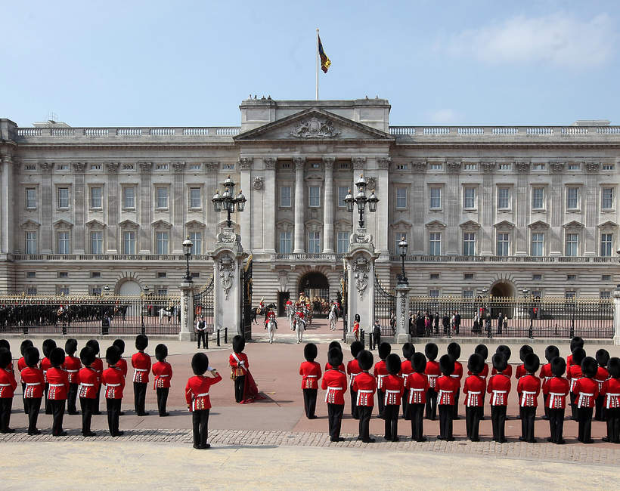
Pałac Buckingham
W pałacu zamieszkuje aktualna Przed Pałacem odbywa się również regularna „głowa Państwa” zmiana Warty

Slide 7
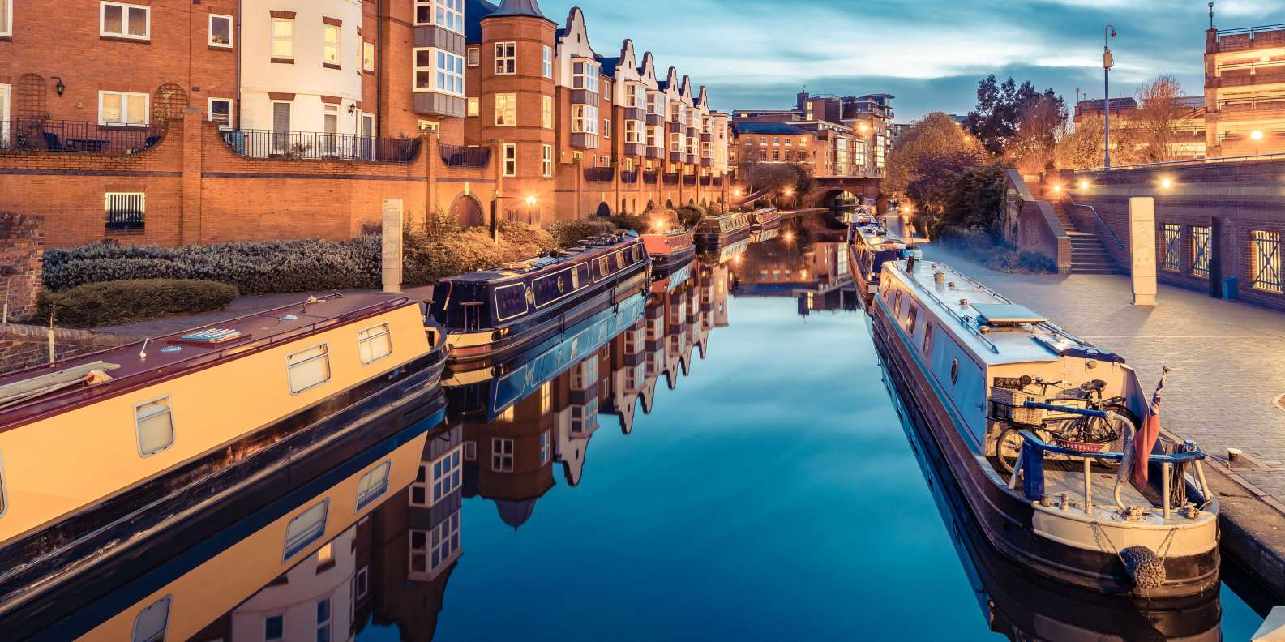
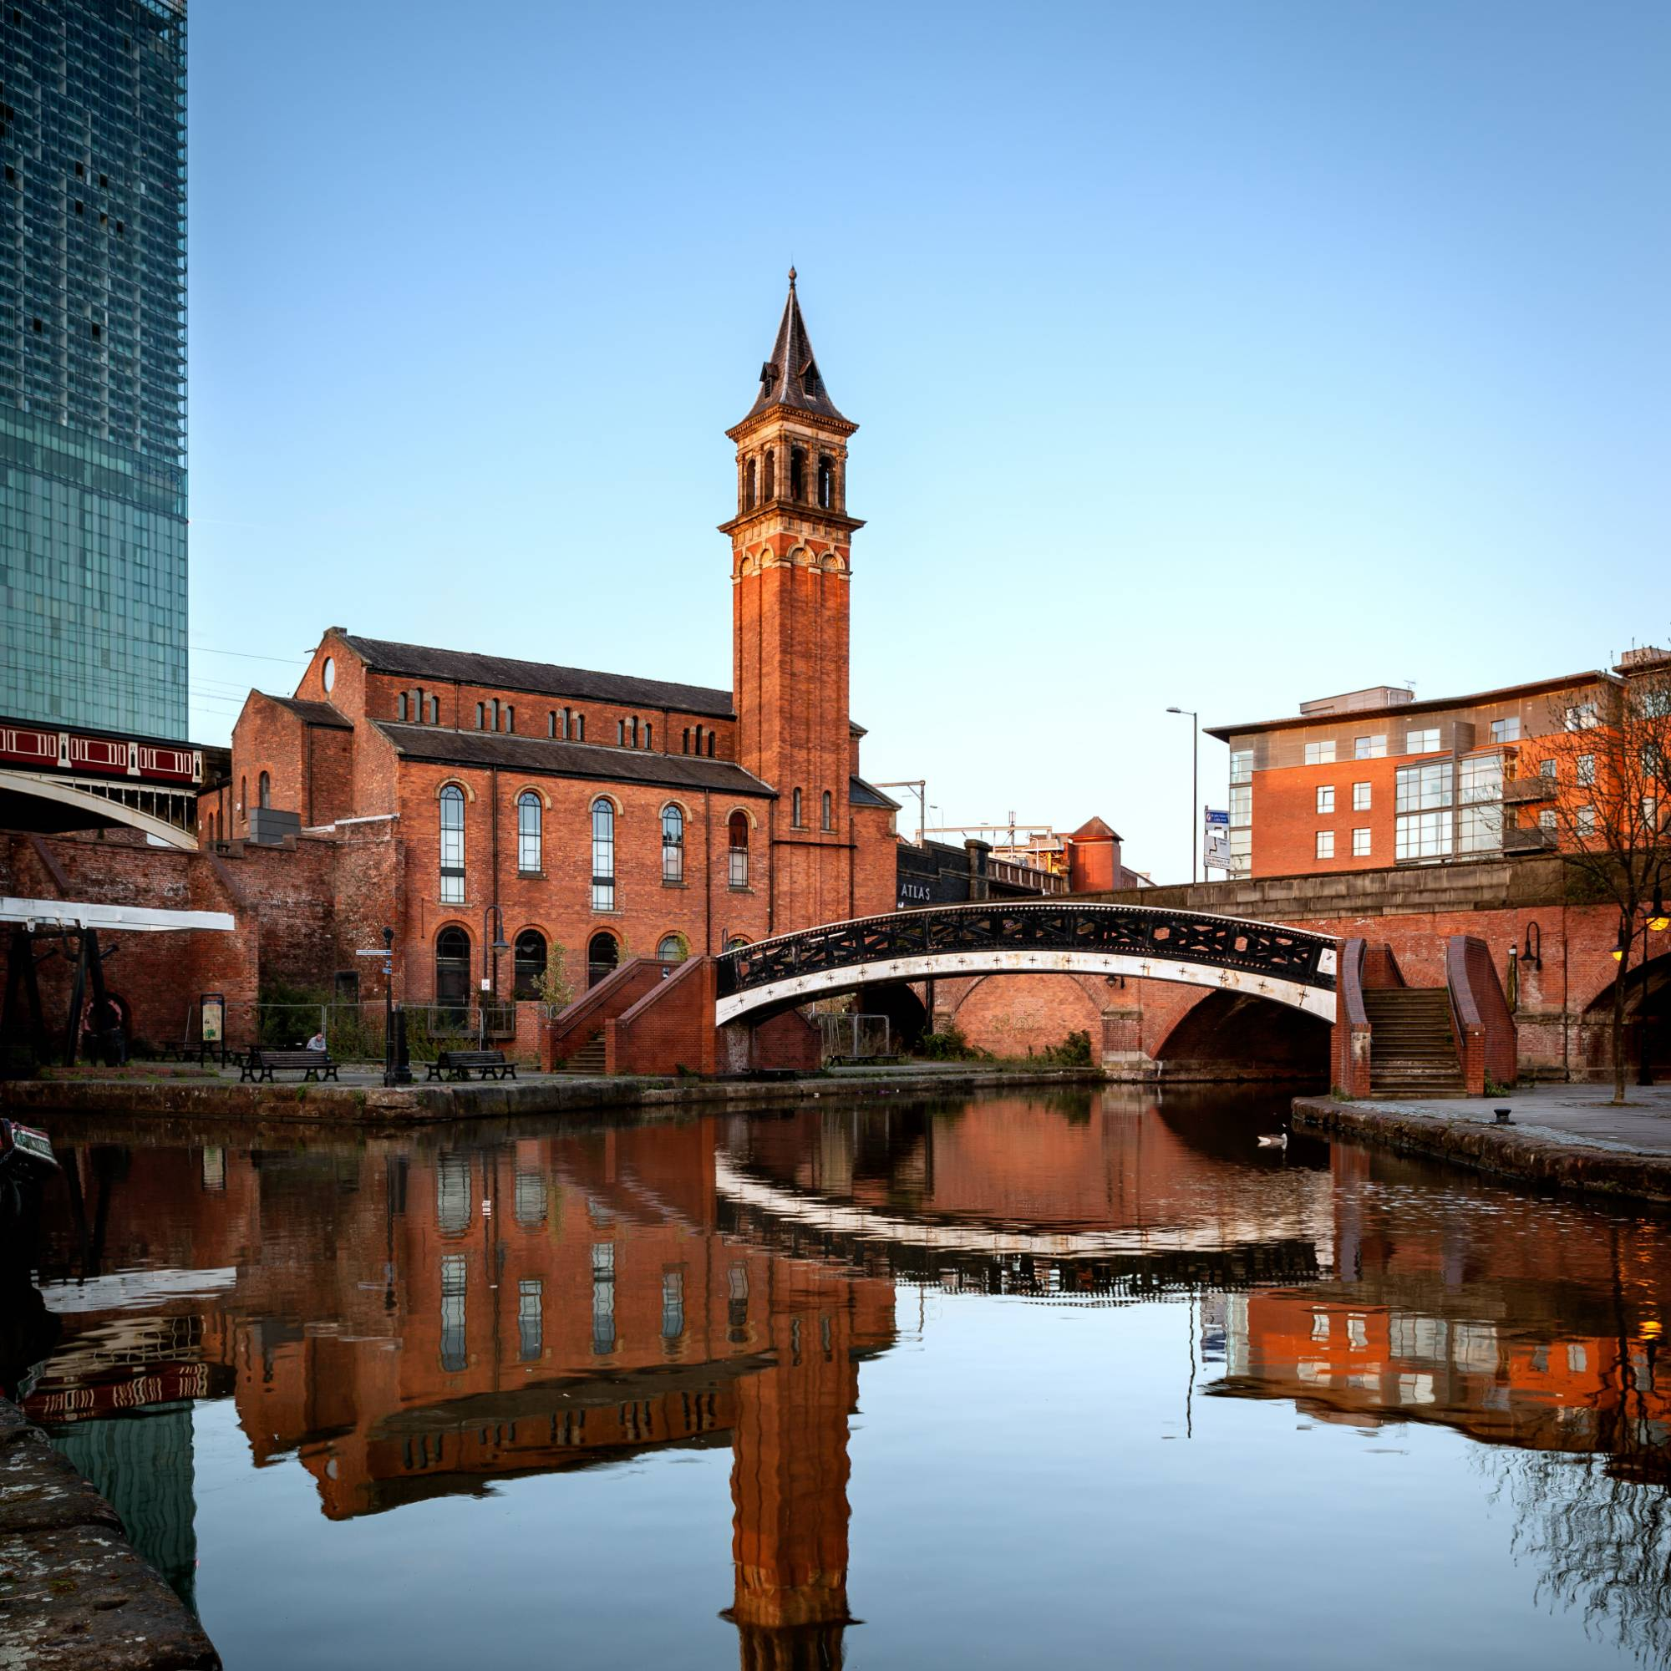
Większe miasta Wielkiej Brytanii
Do większych miast Wielkiej Brytanii należą m.in. : Birmingham, Manchester oraz Liverpool.
Birmingham Manchester Liverpool

